Slide 1
三一綠色校園

Slide 2
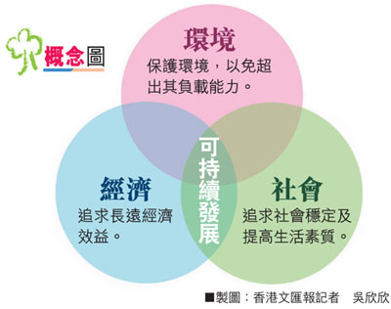
可持續發展

Slide 3
綠色校園持續發展計劃
環境及自然保育基金
環保教育和社區參與項目

Slide 4

「環保4R」
綠色校園設備
Reduce（減少使用）
Reuse （重覆使用）
Recycle（循環再造）
Replace（替代使用）

Slide 5
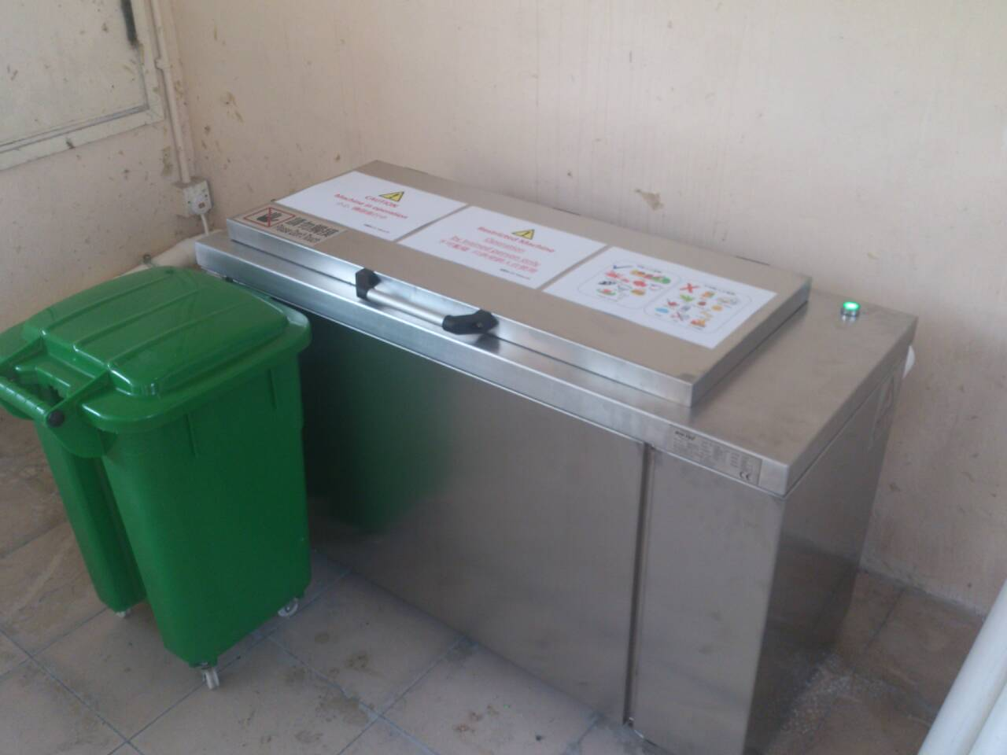
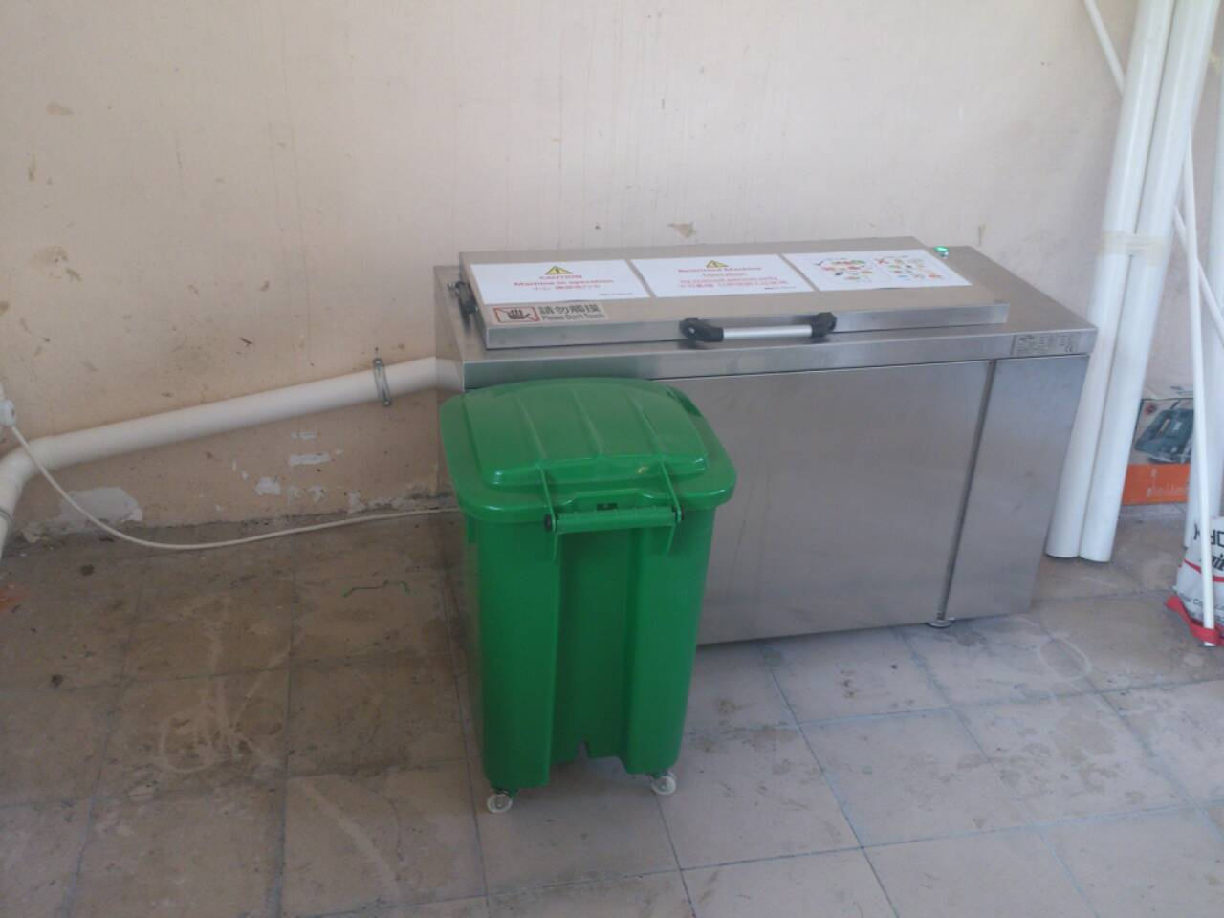
小型廚餘堆肥設備(循環再造)

Slide 6
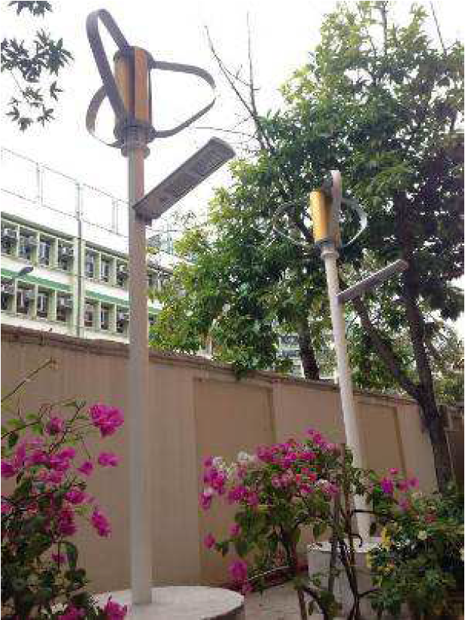
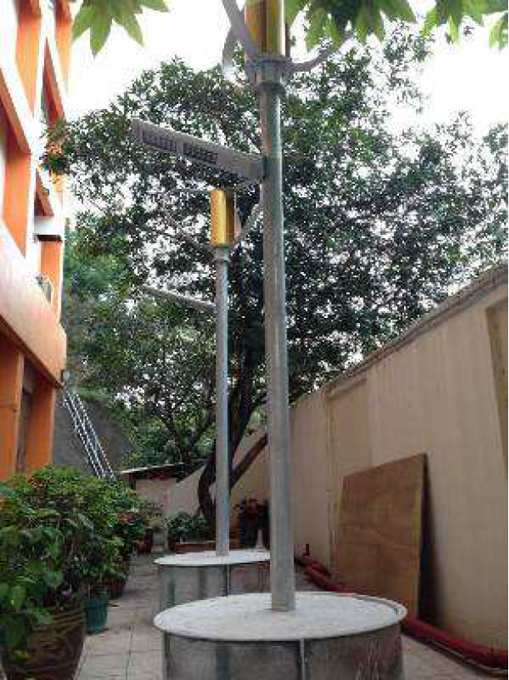
風光互補街燈
再生能源(替代使用)

Slide 7
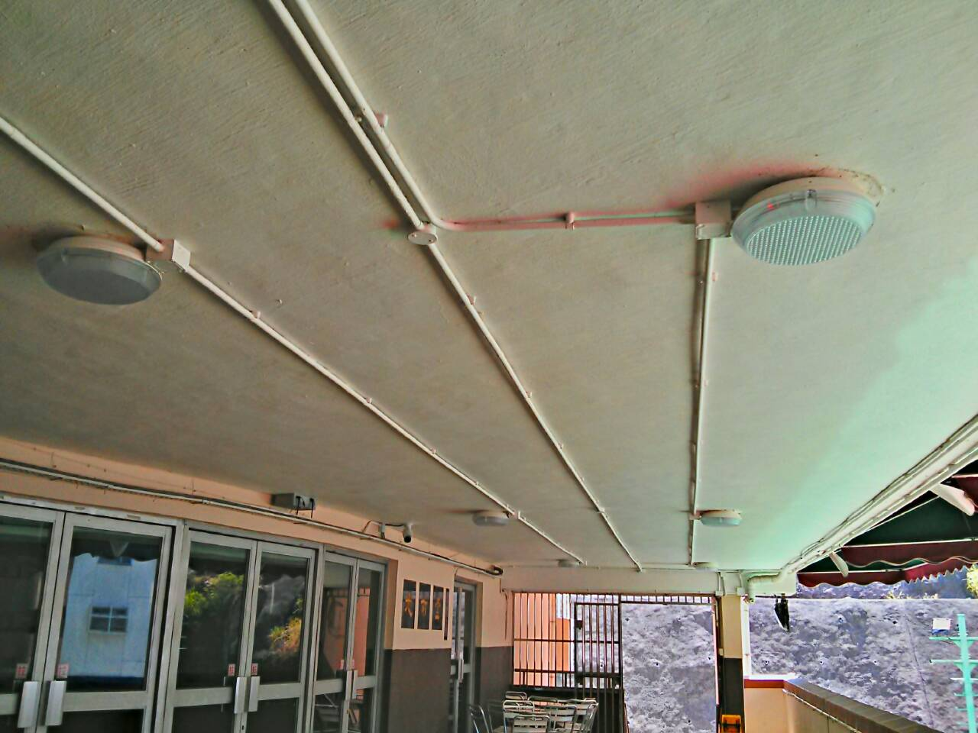
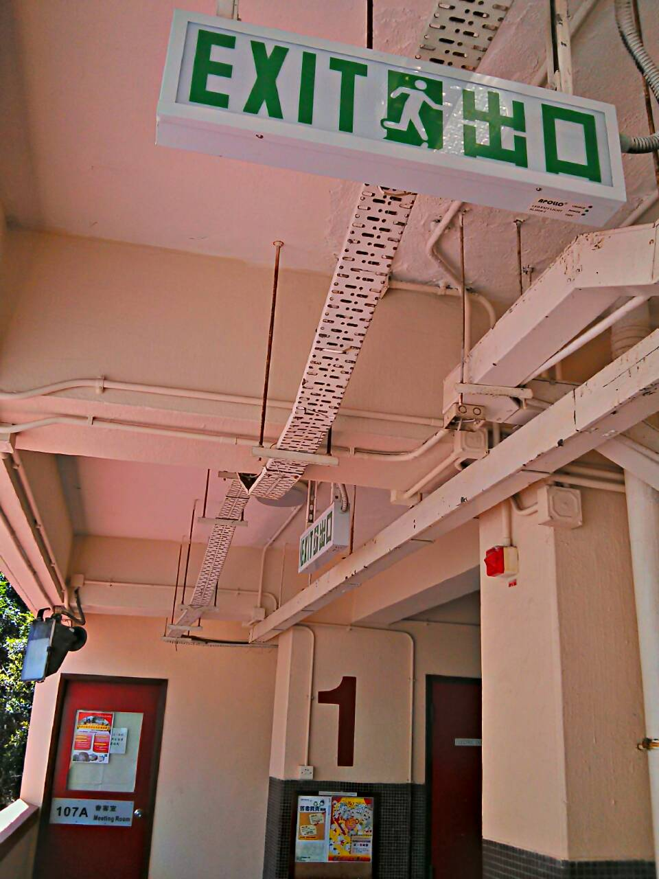
LED天花燈
LED 出路燈箱
節省電能 (減少使用)

Slide 8
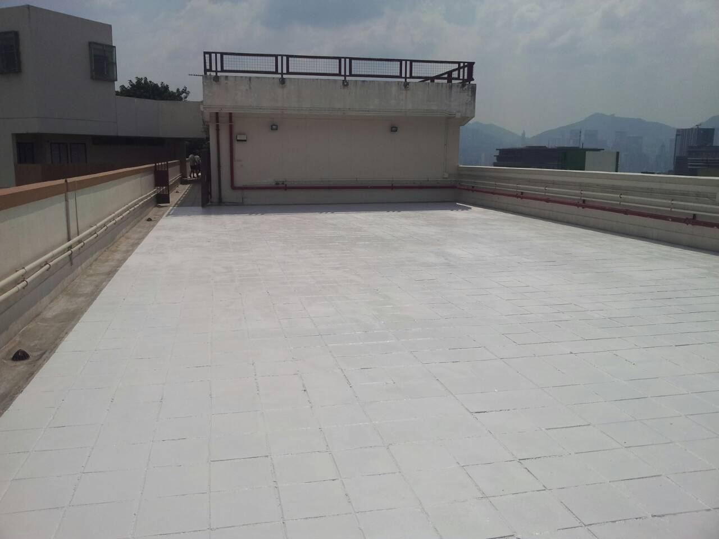
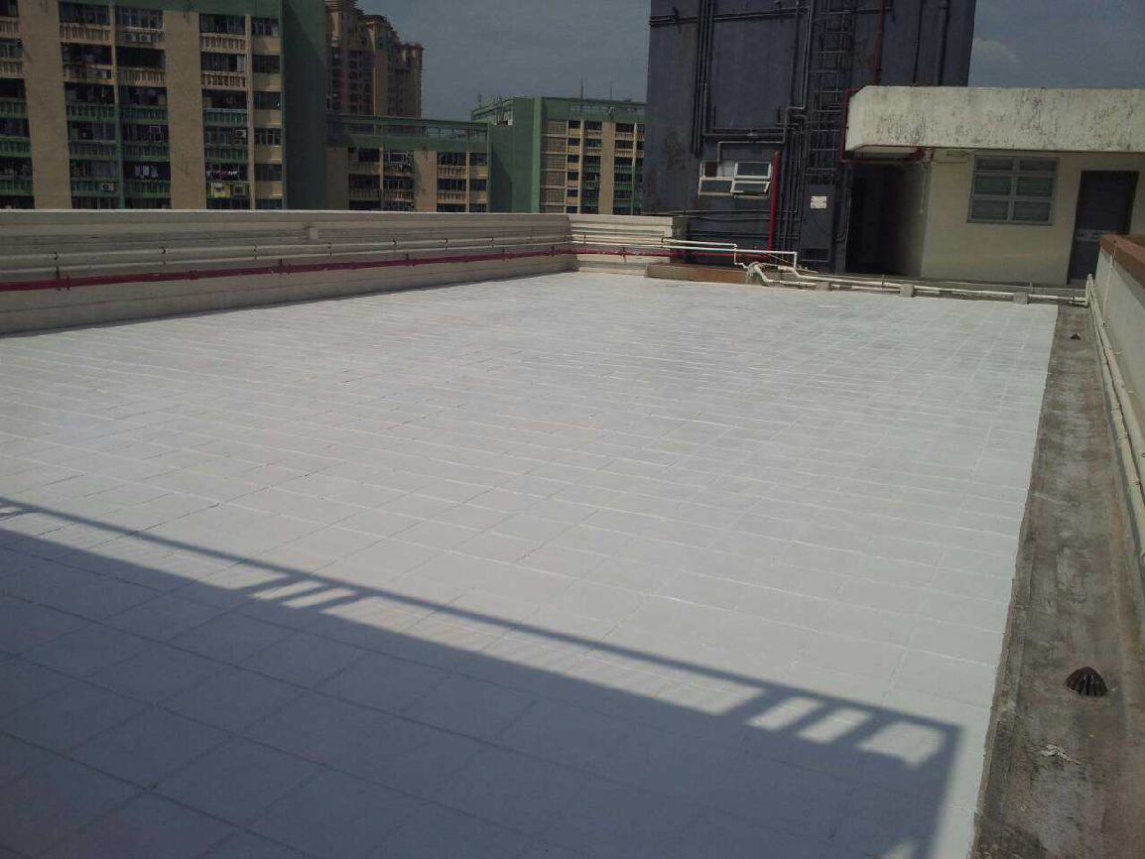
天台隔熱塗層

Slide 9
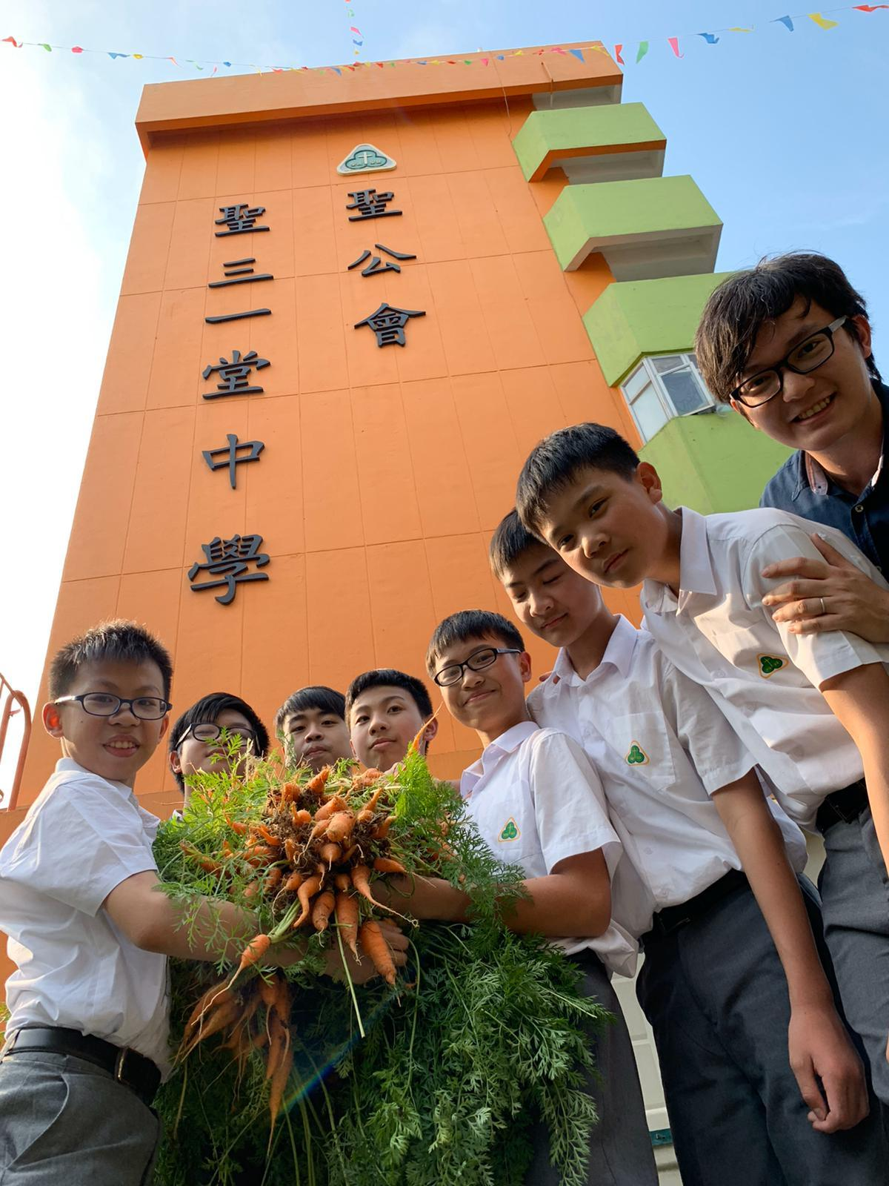
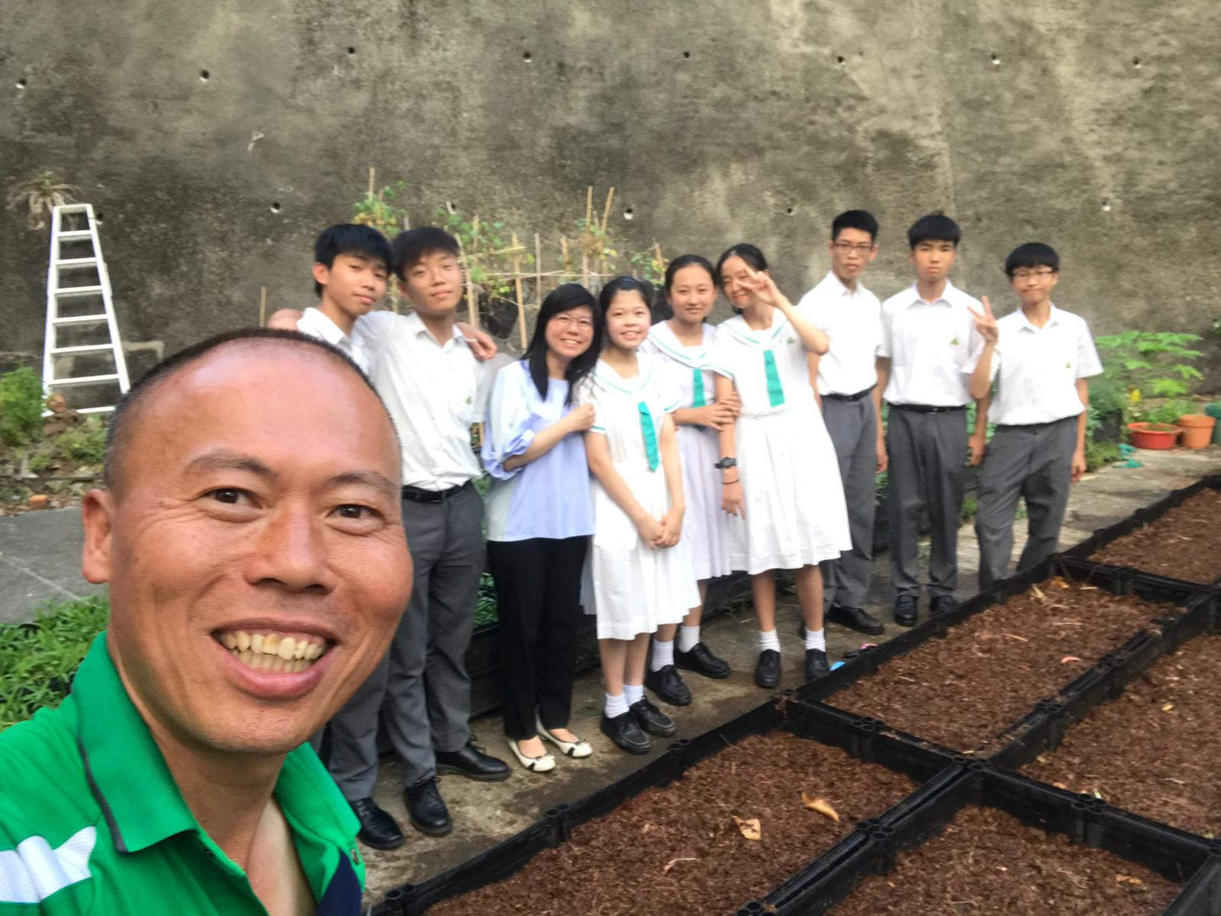
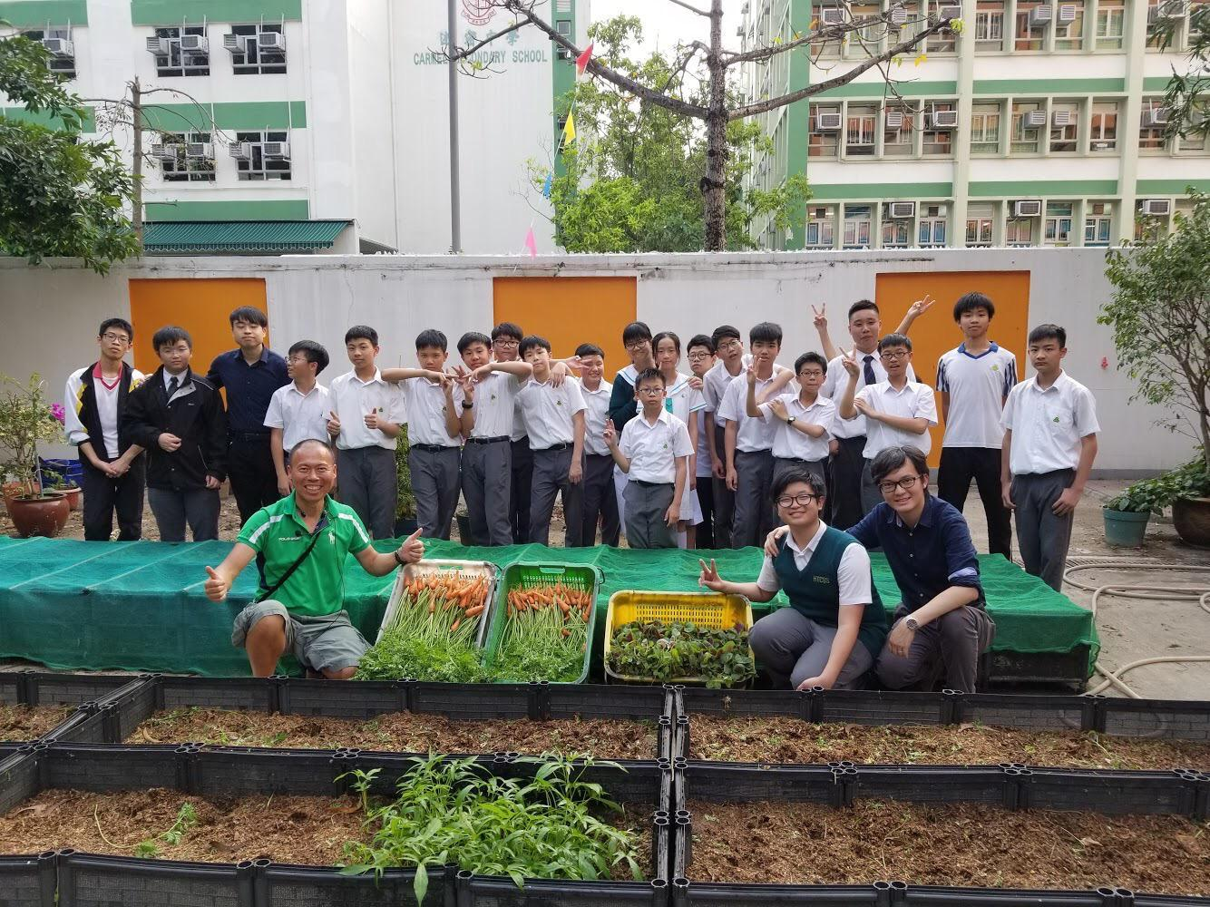
三一有機農圃

Slide 10
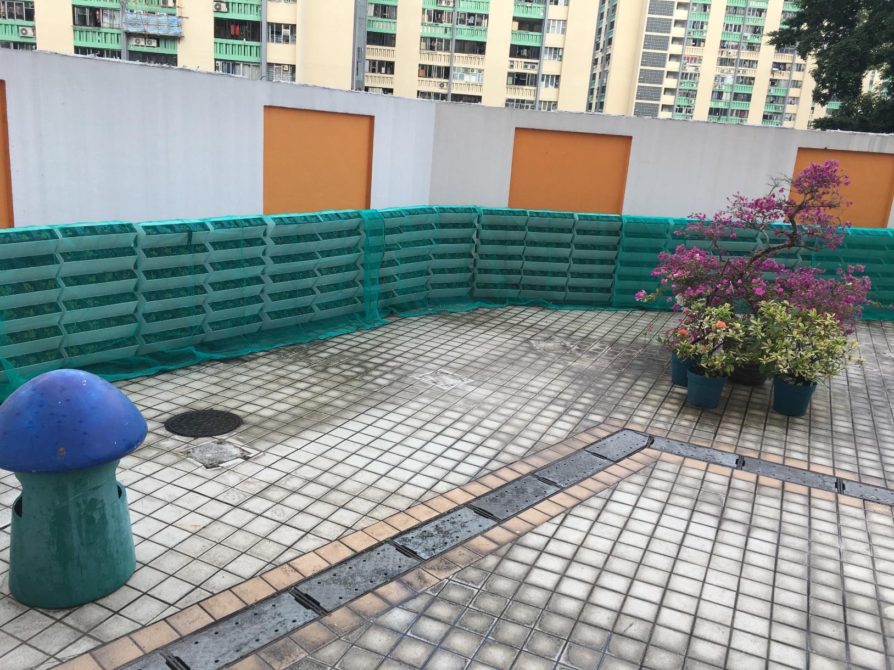
三一垂直耕種

Slide 11
需要你我一同守護設施

Slide 12
Let’s do it together
自發
自覺

Slide 13
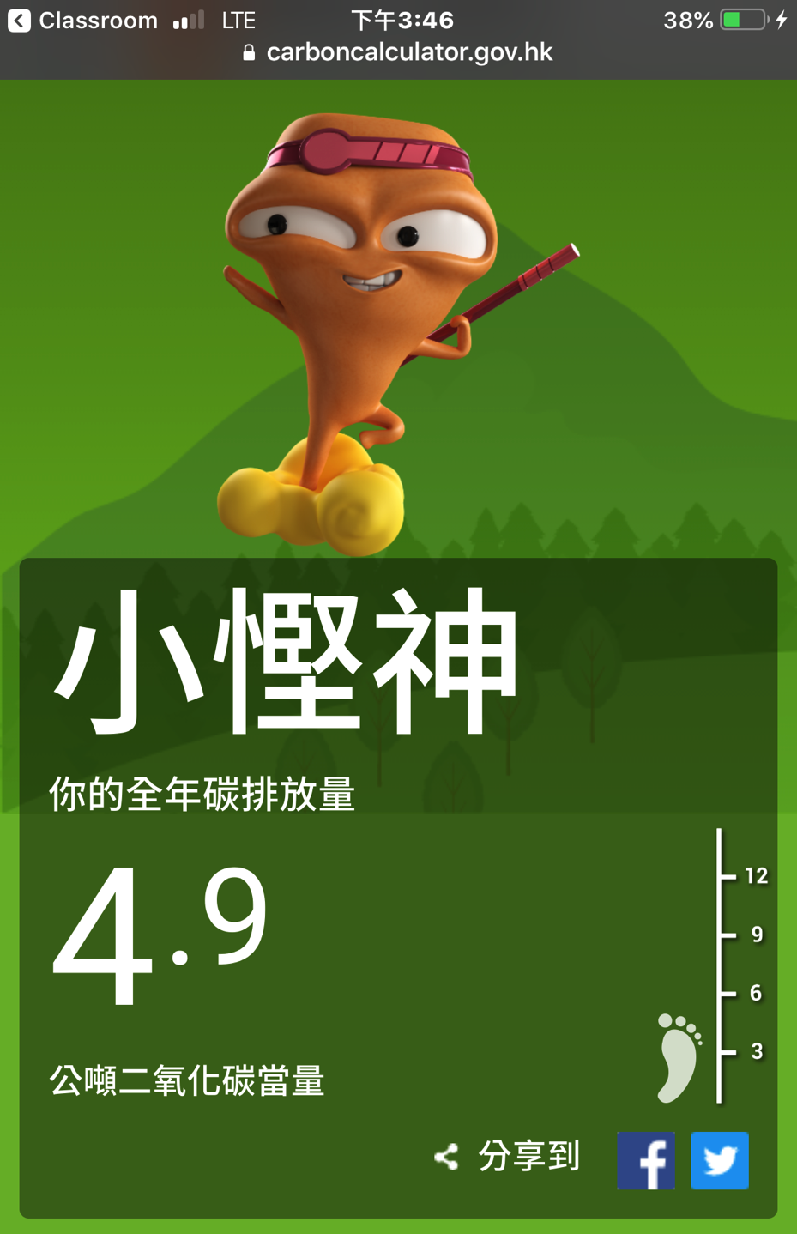
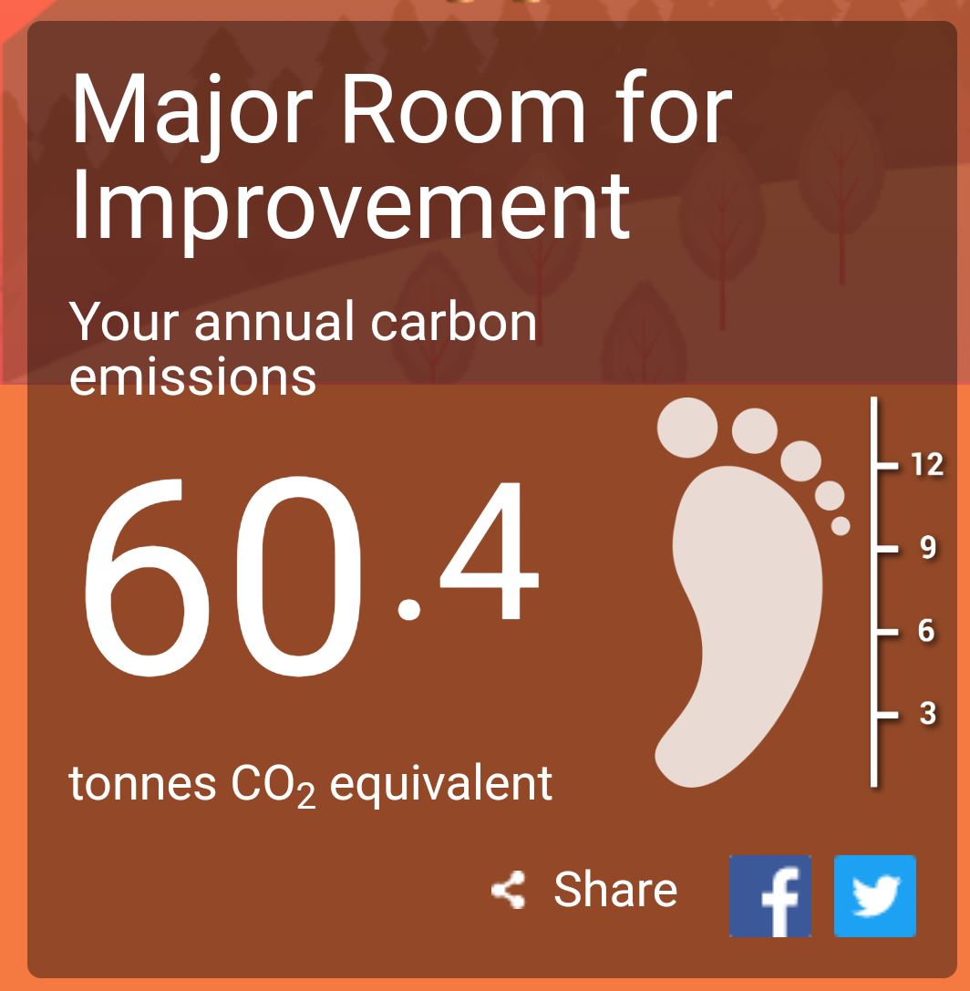
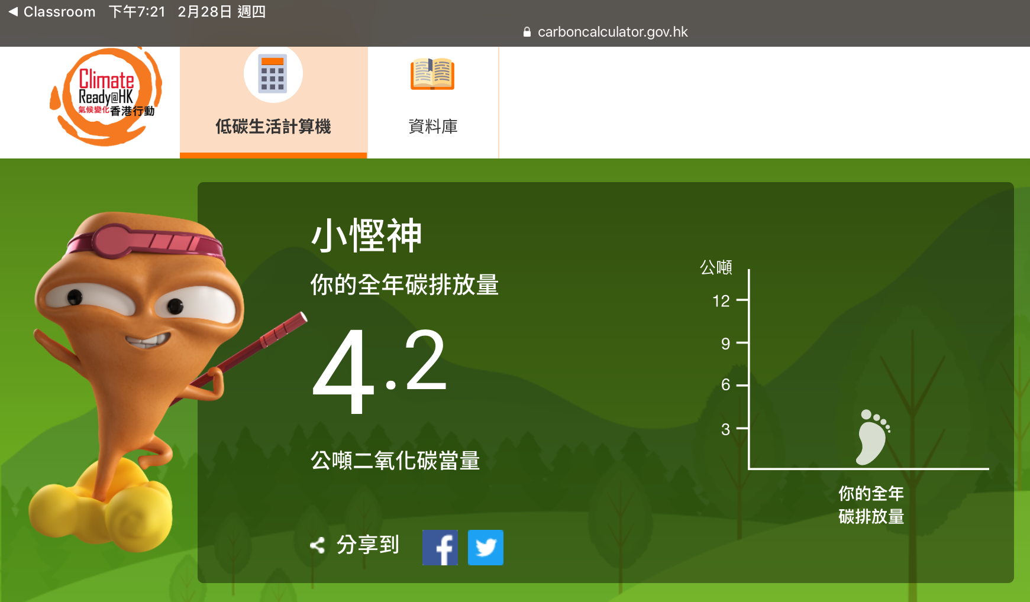
節能減碳

Slide 14
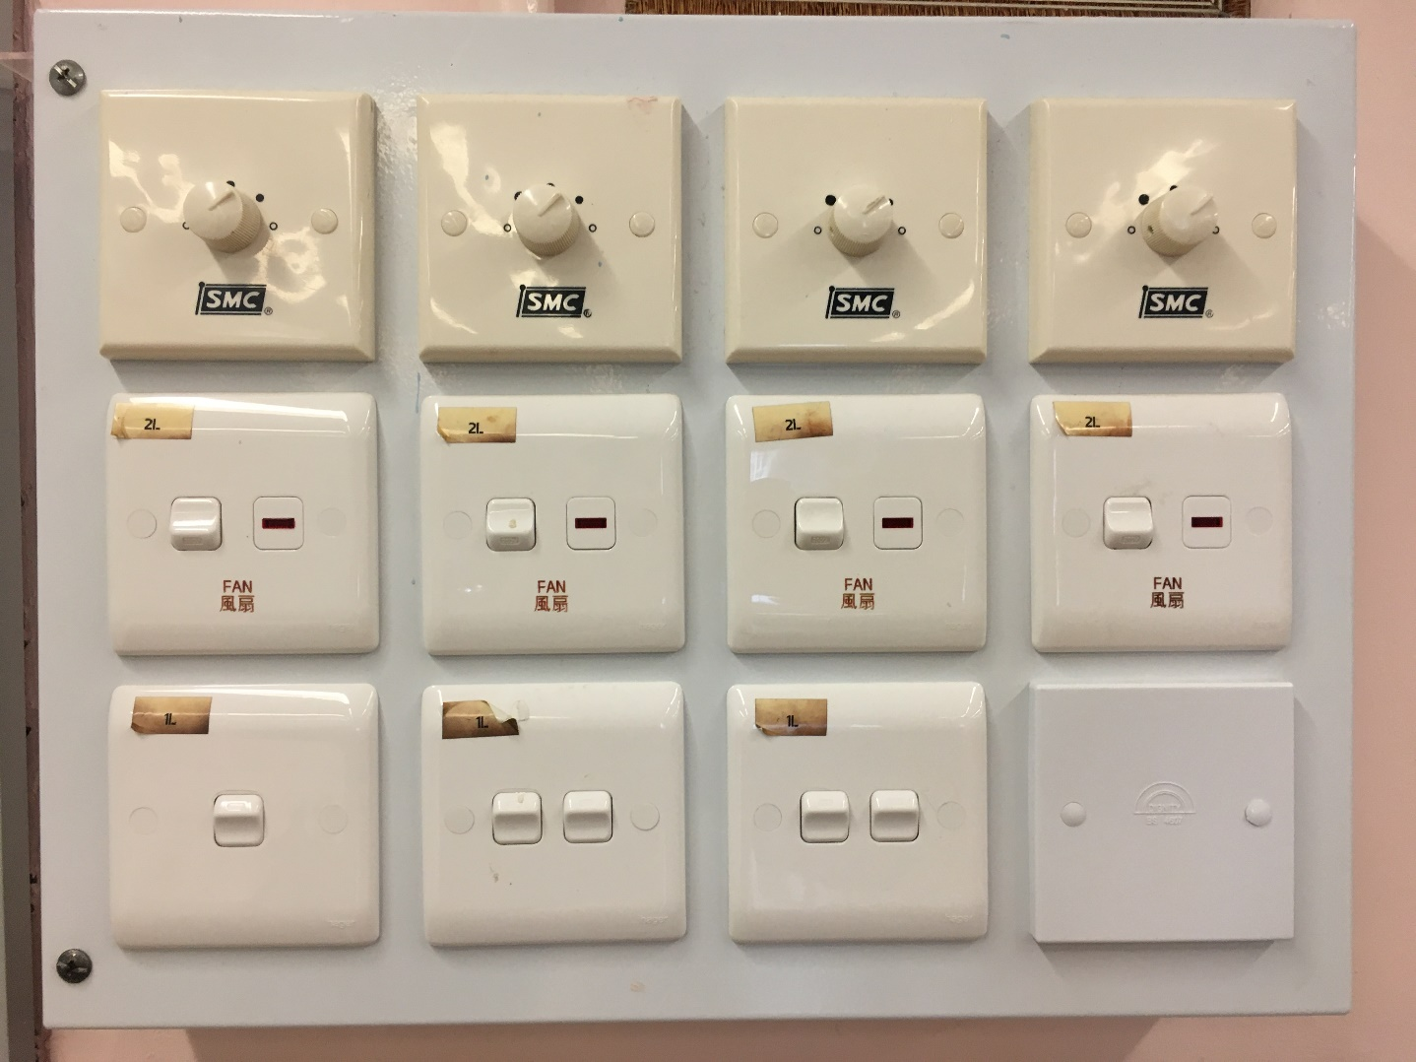
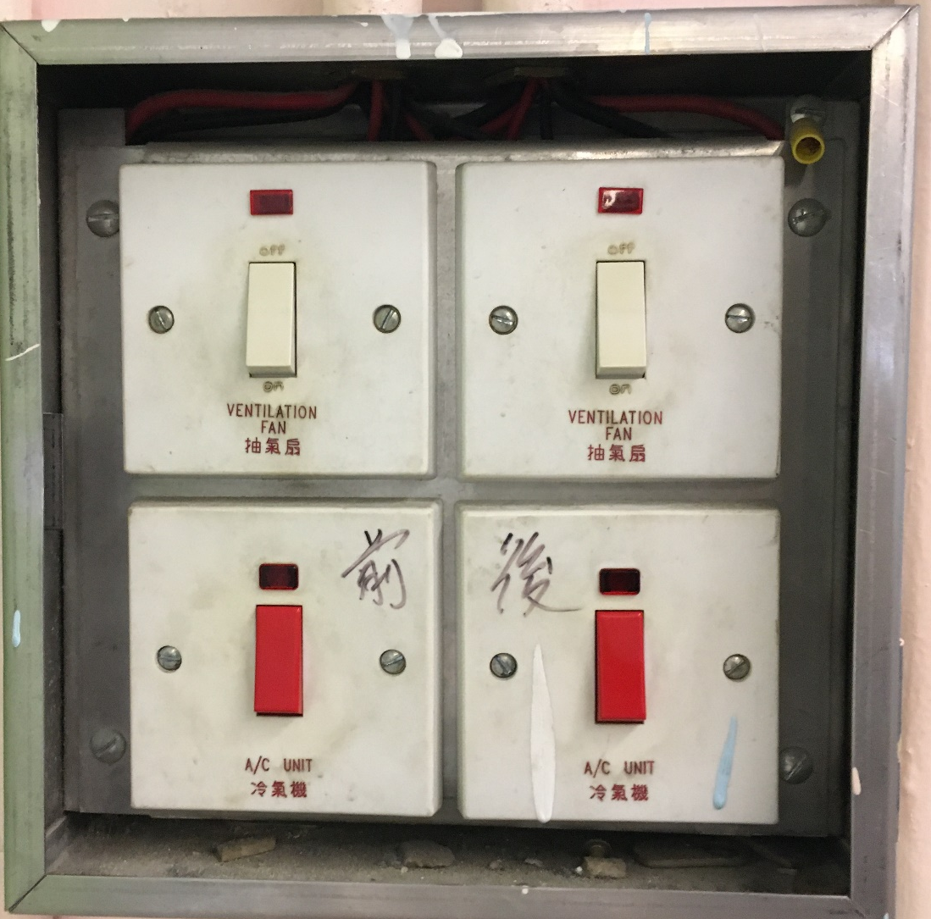
節能減碳

Slide 15
回收
三色回收筒
有蓋操場
新翼地面

Slide 16
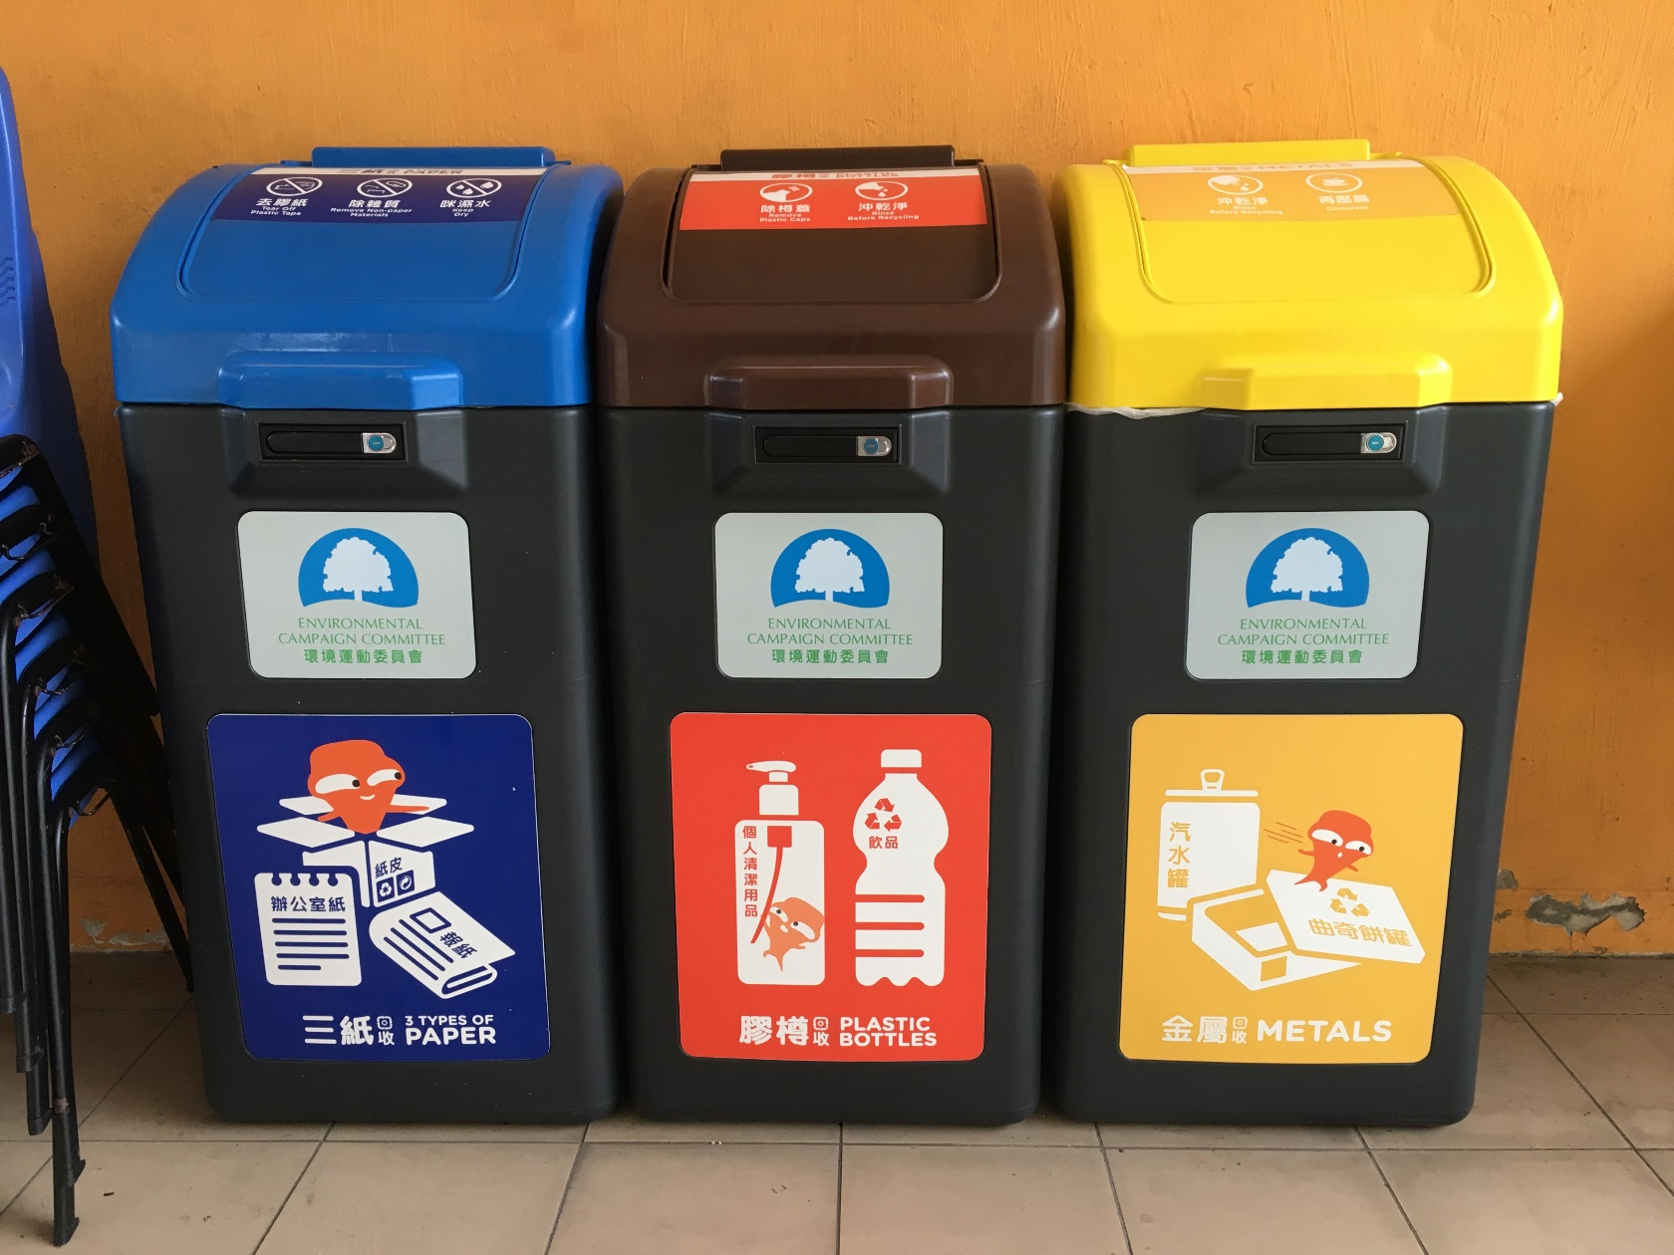
回收

Slide 17
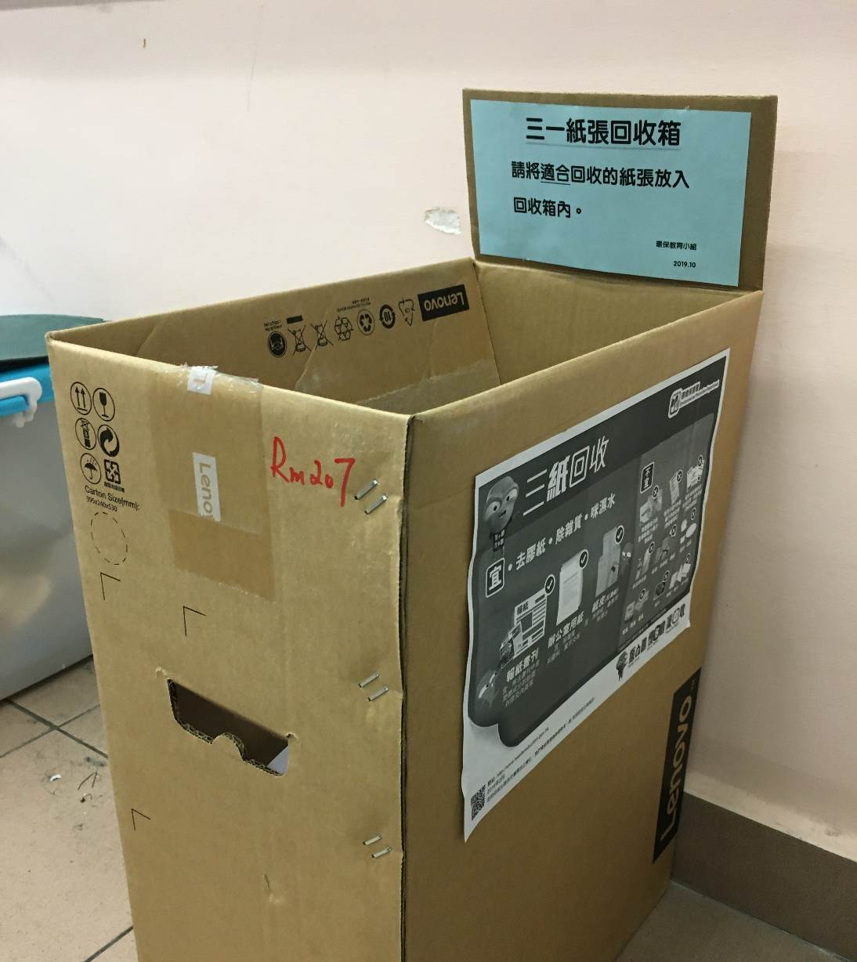
回收
紙張回收箱
各班課室

Slide 18
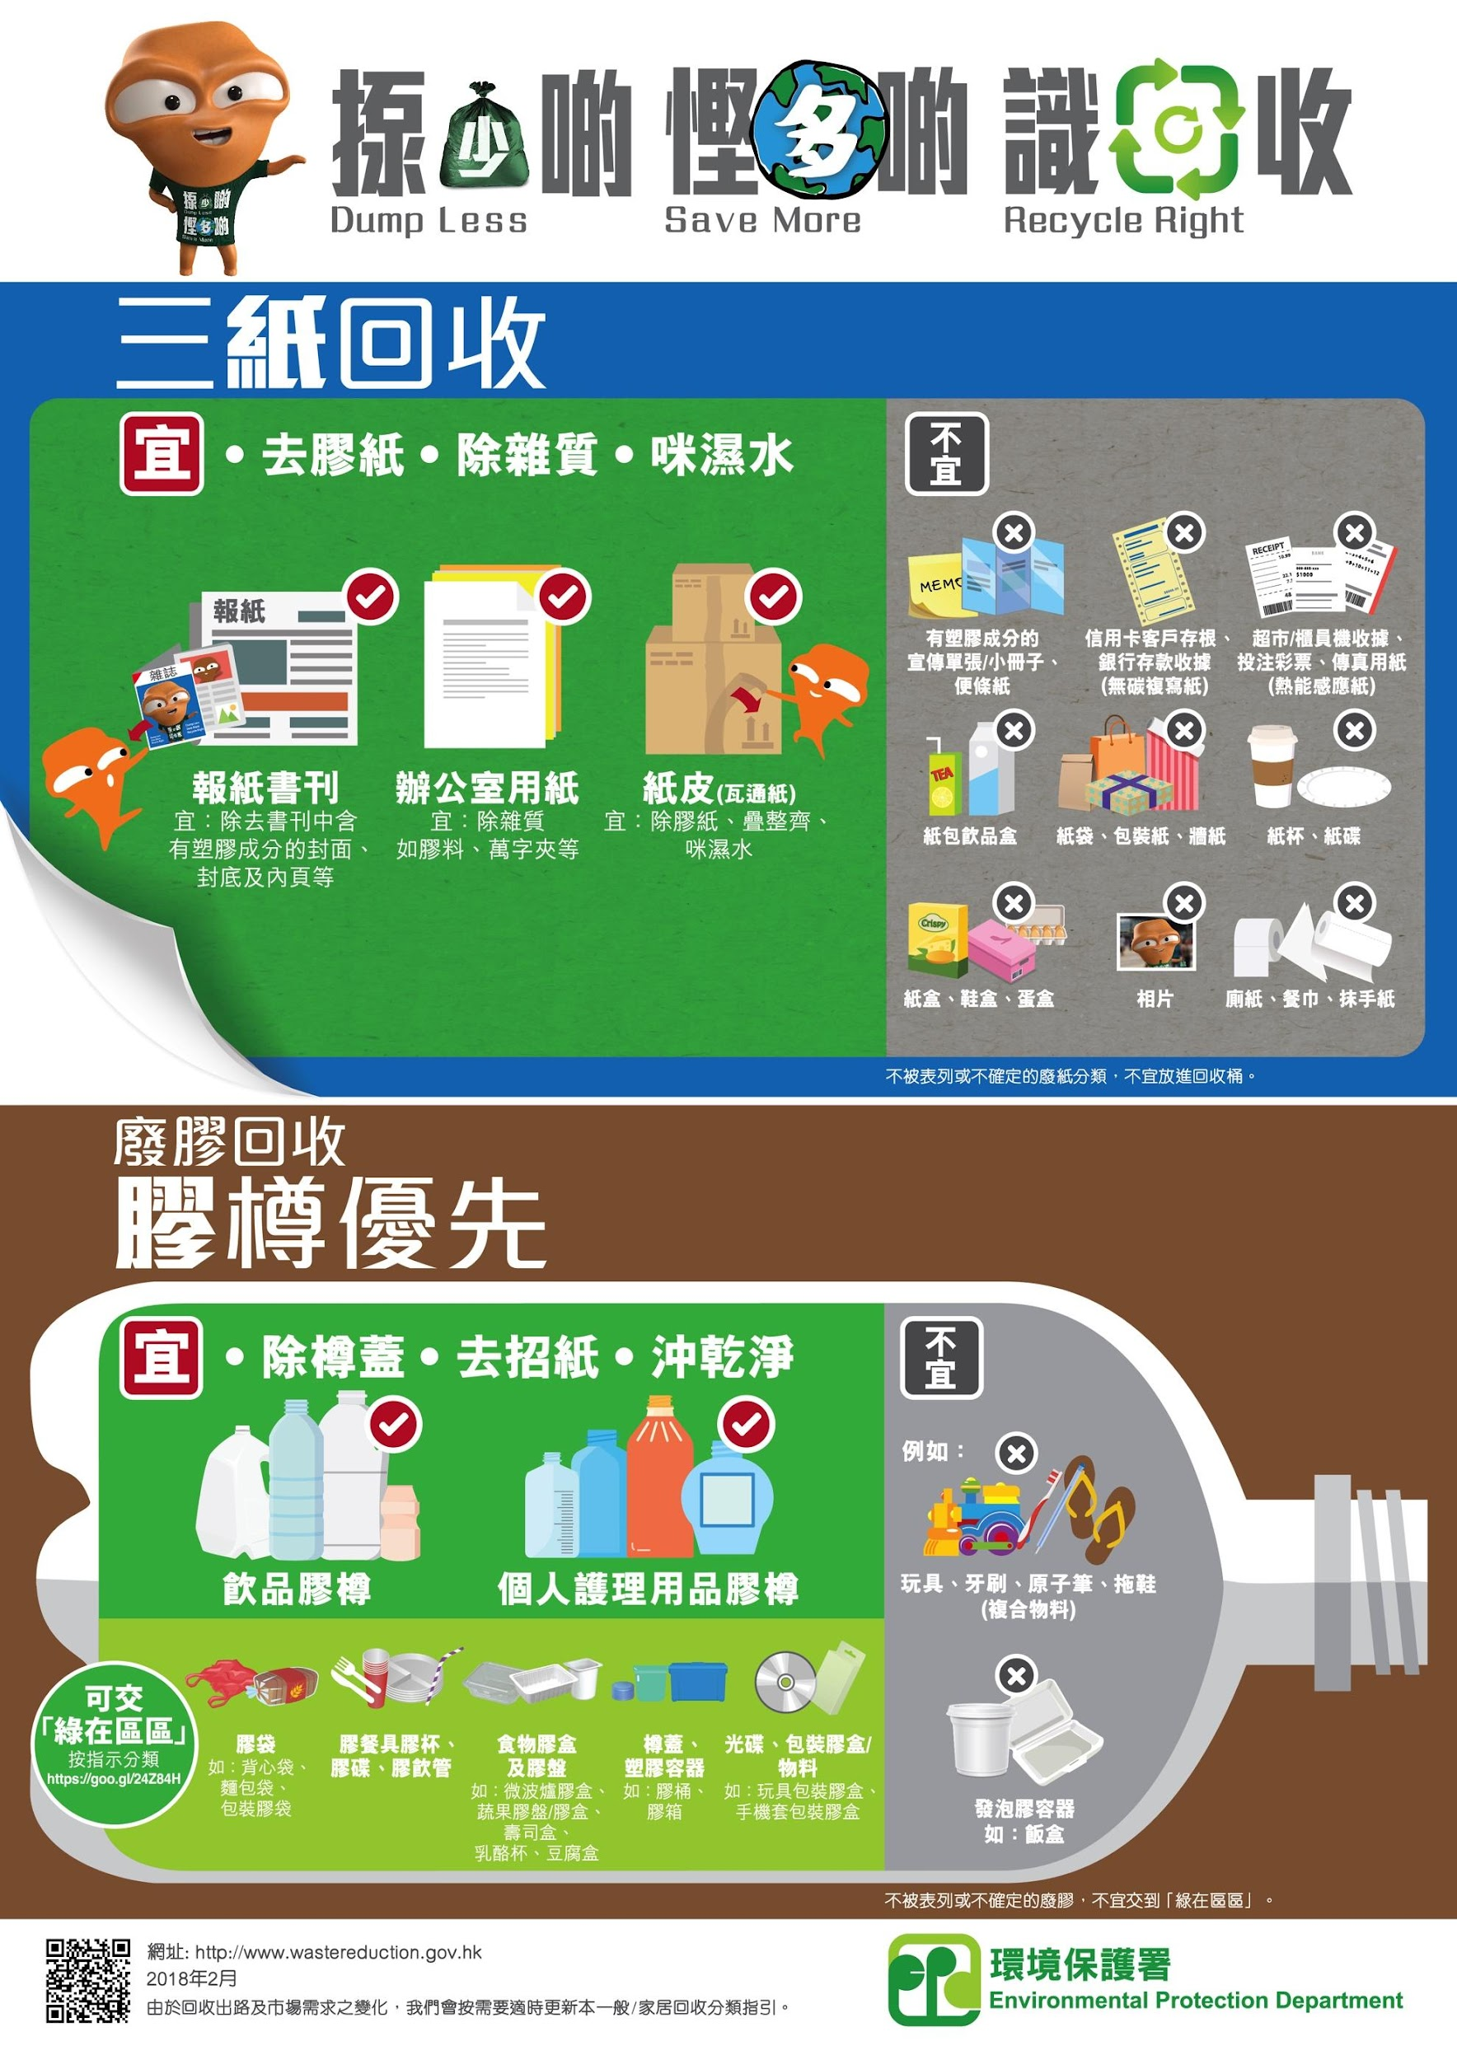
回收

Slide 19
回收

Slide 20
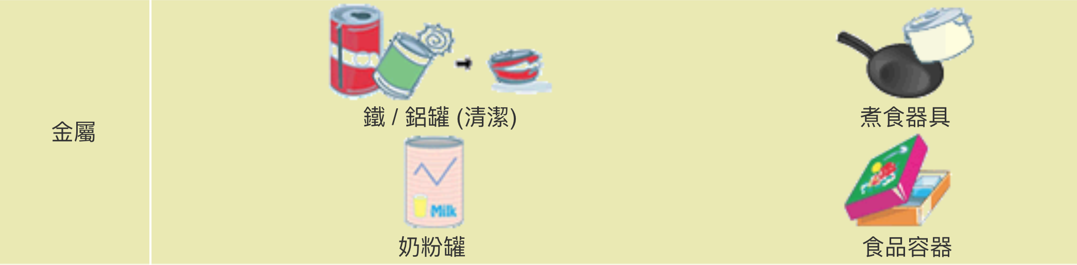
回收

Slide 21
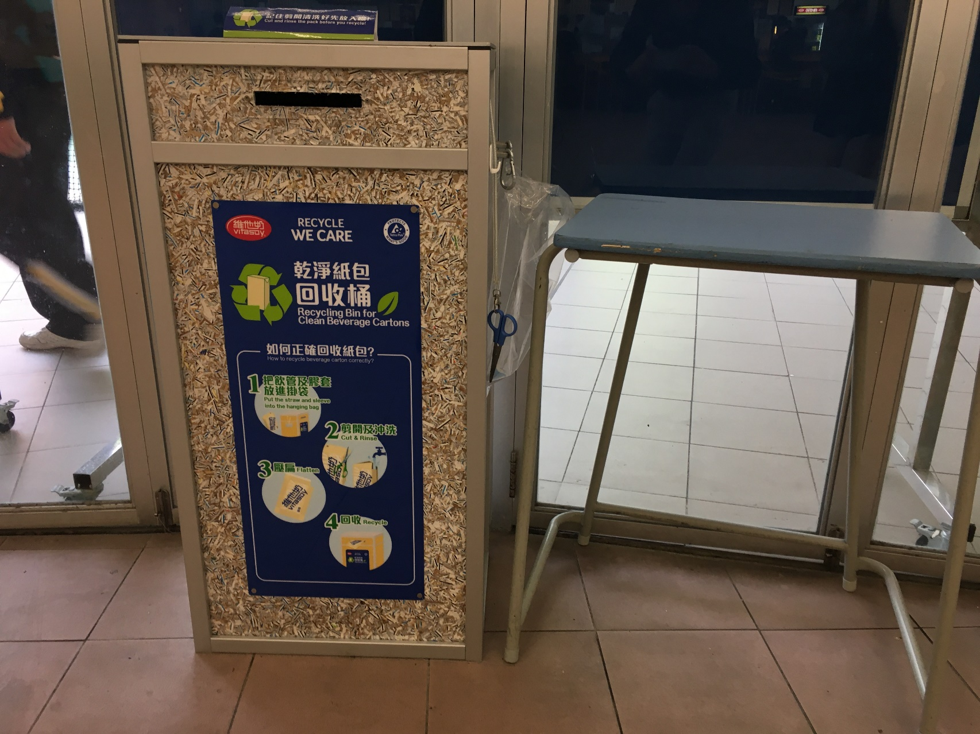
回收

Slide 22
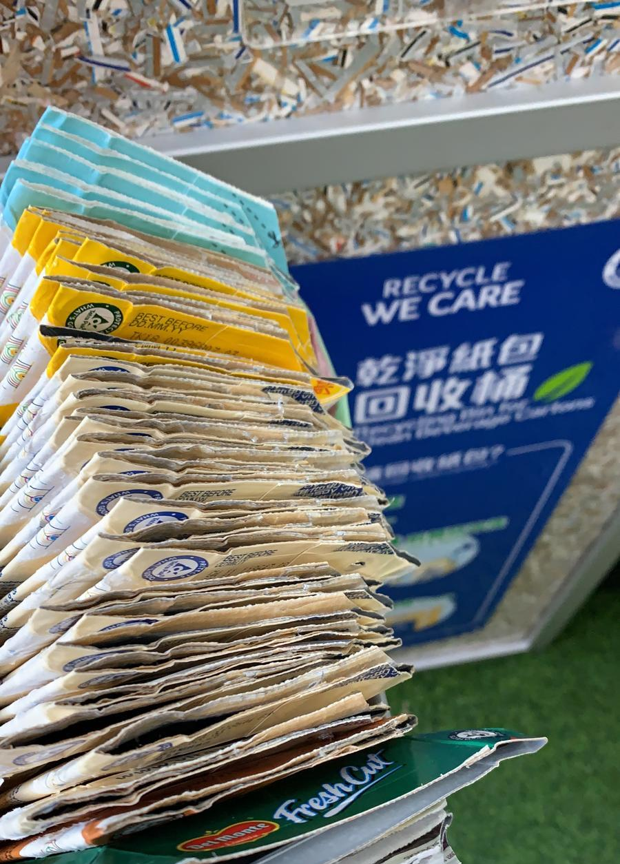
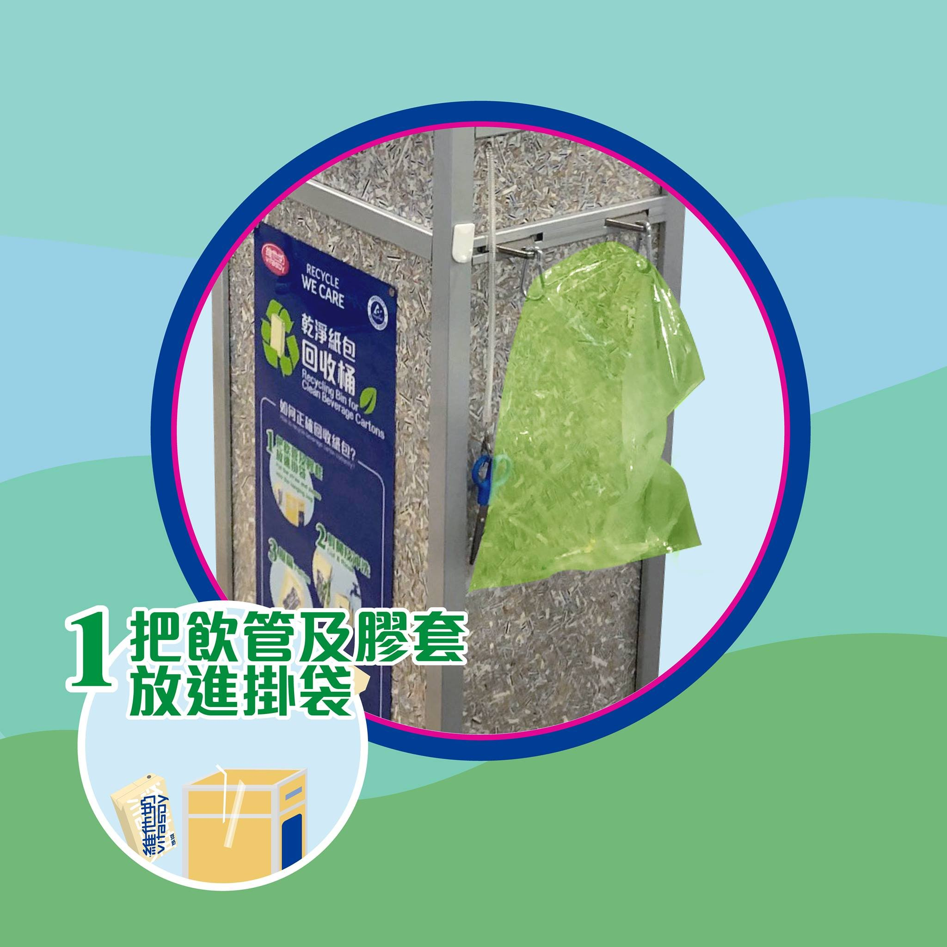
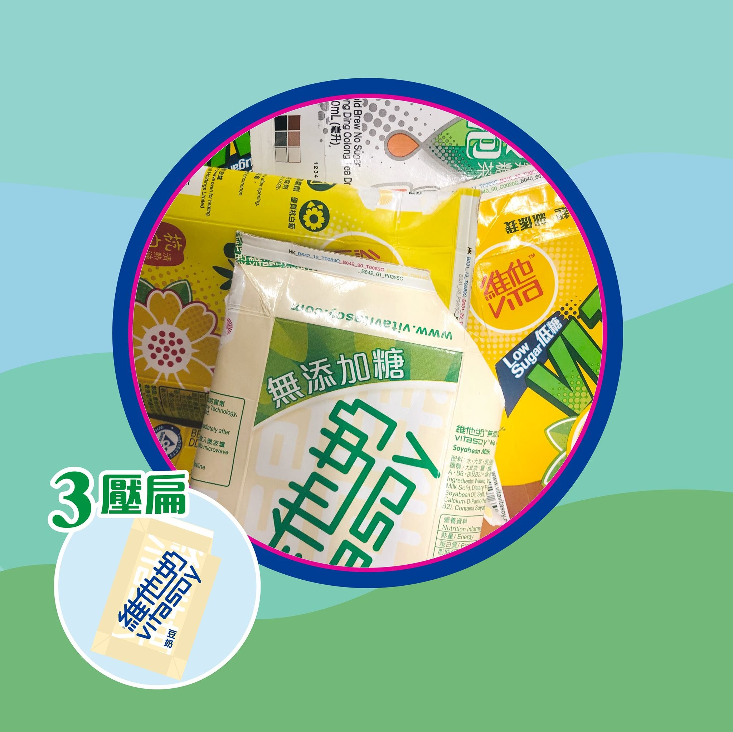
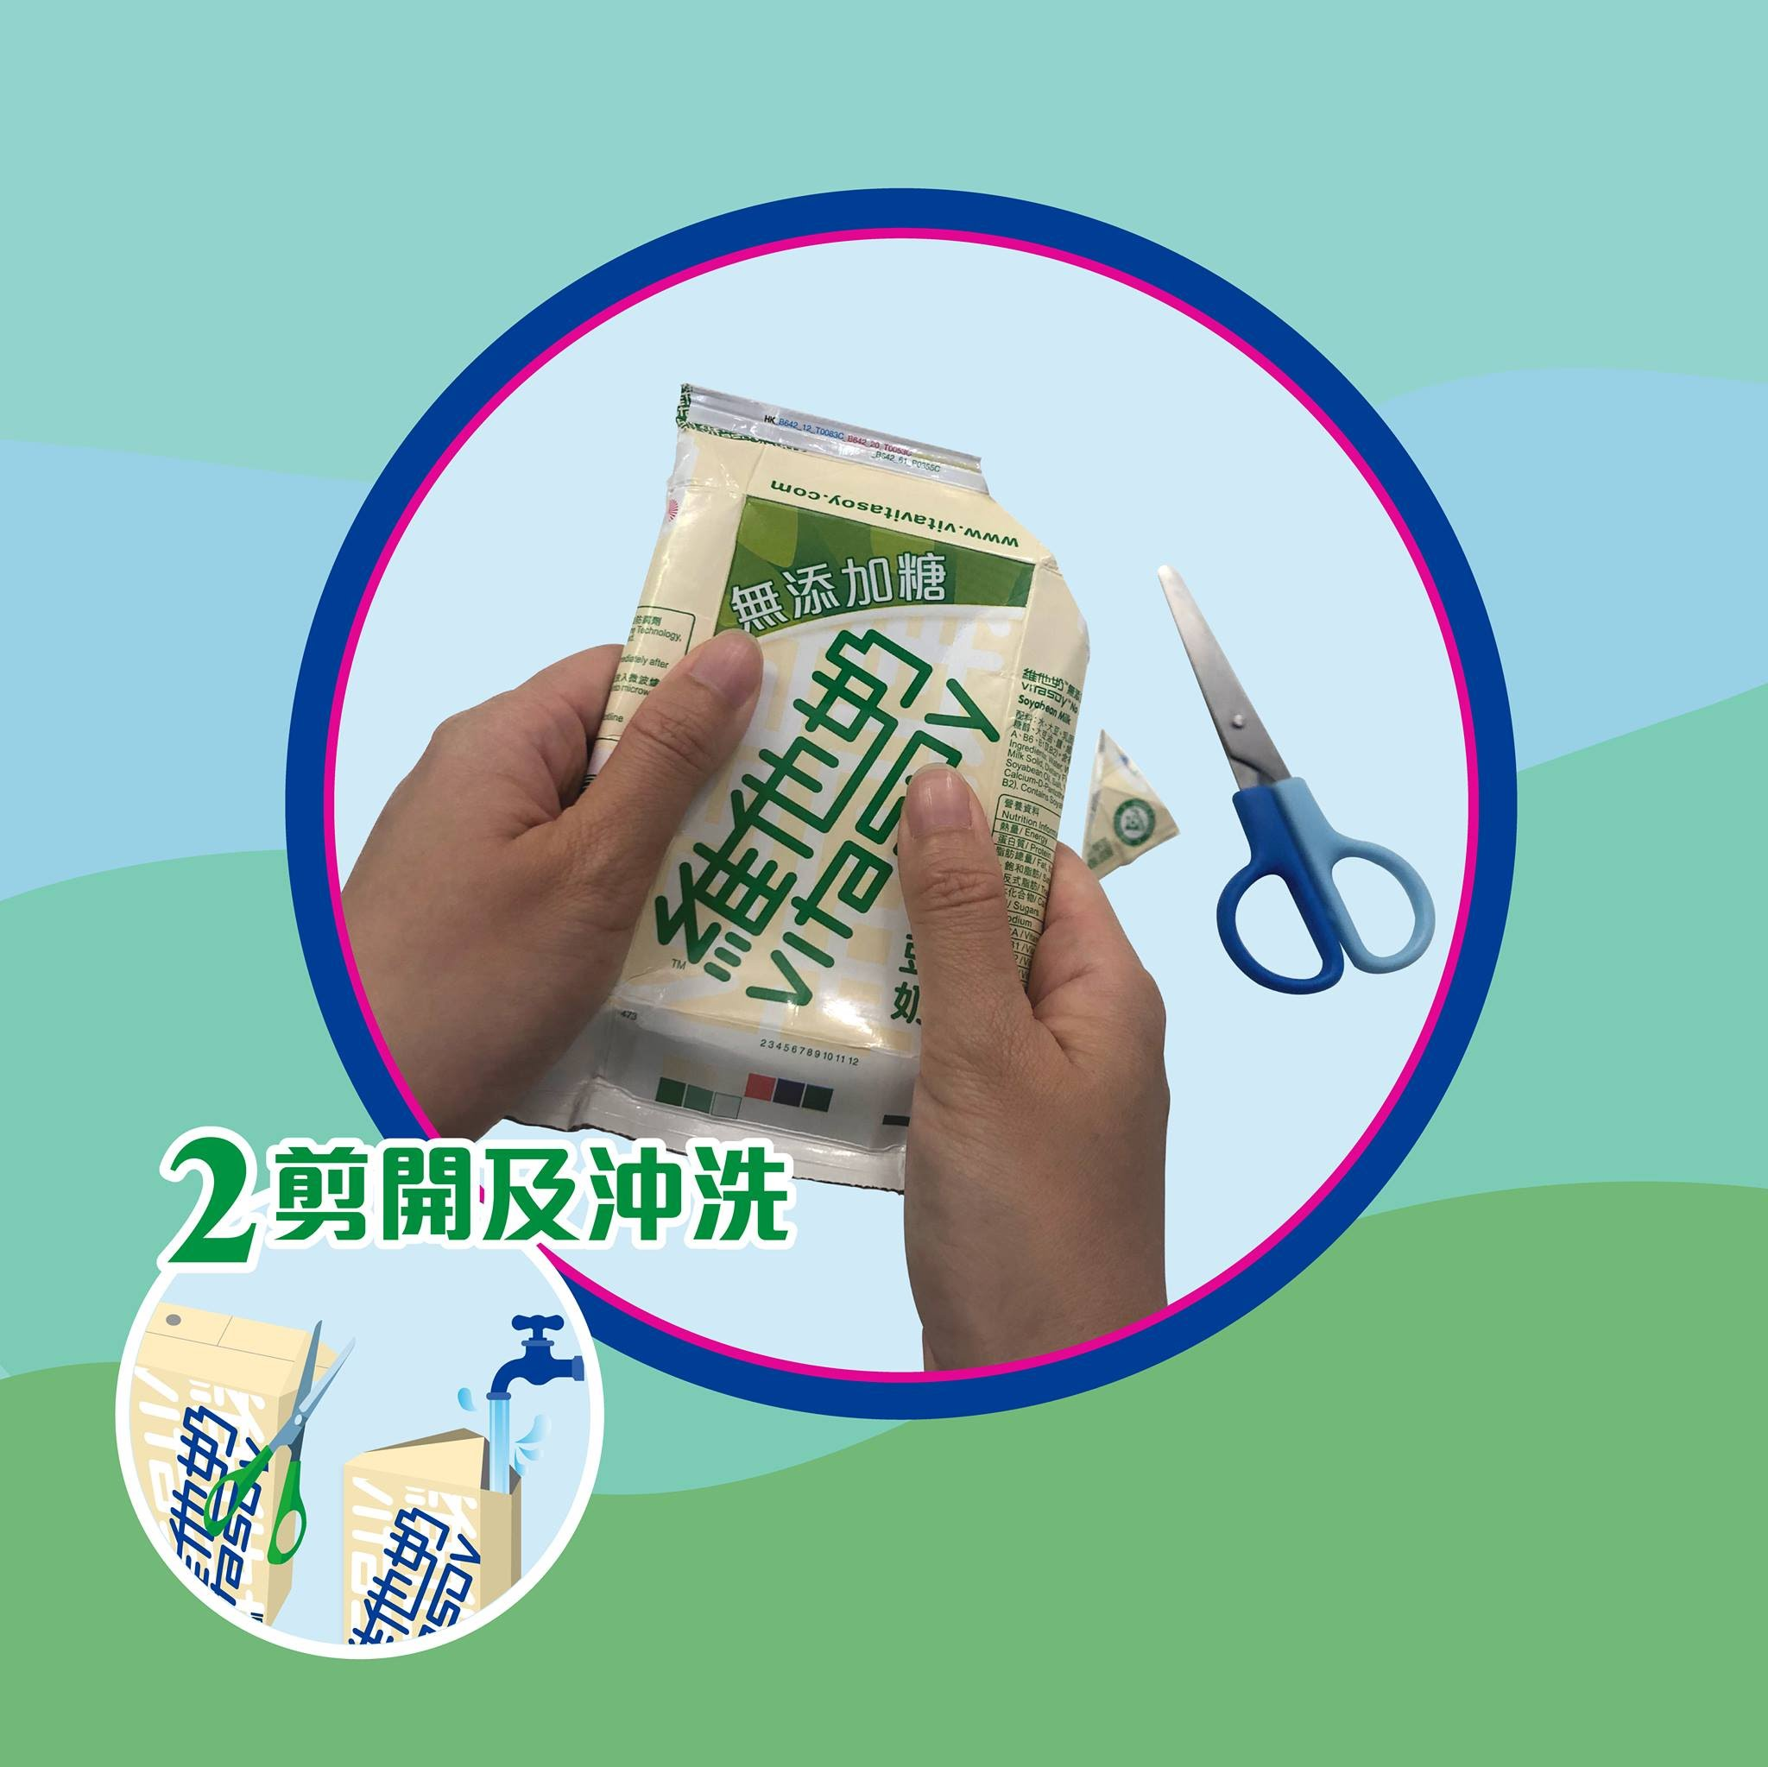
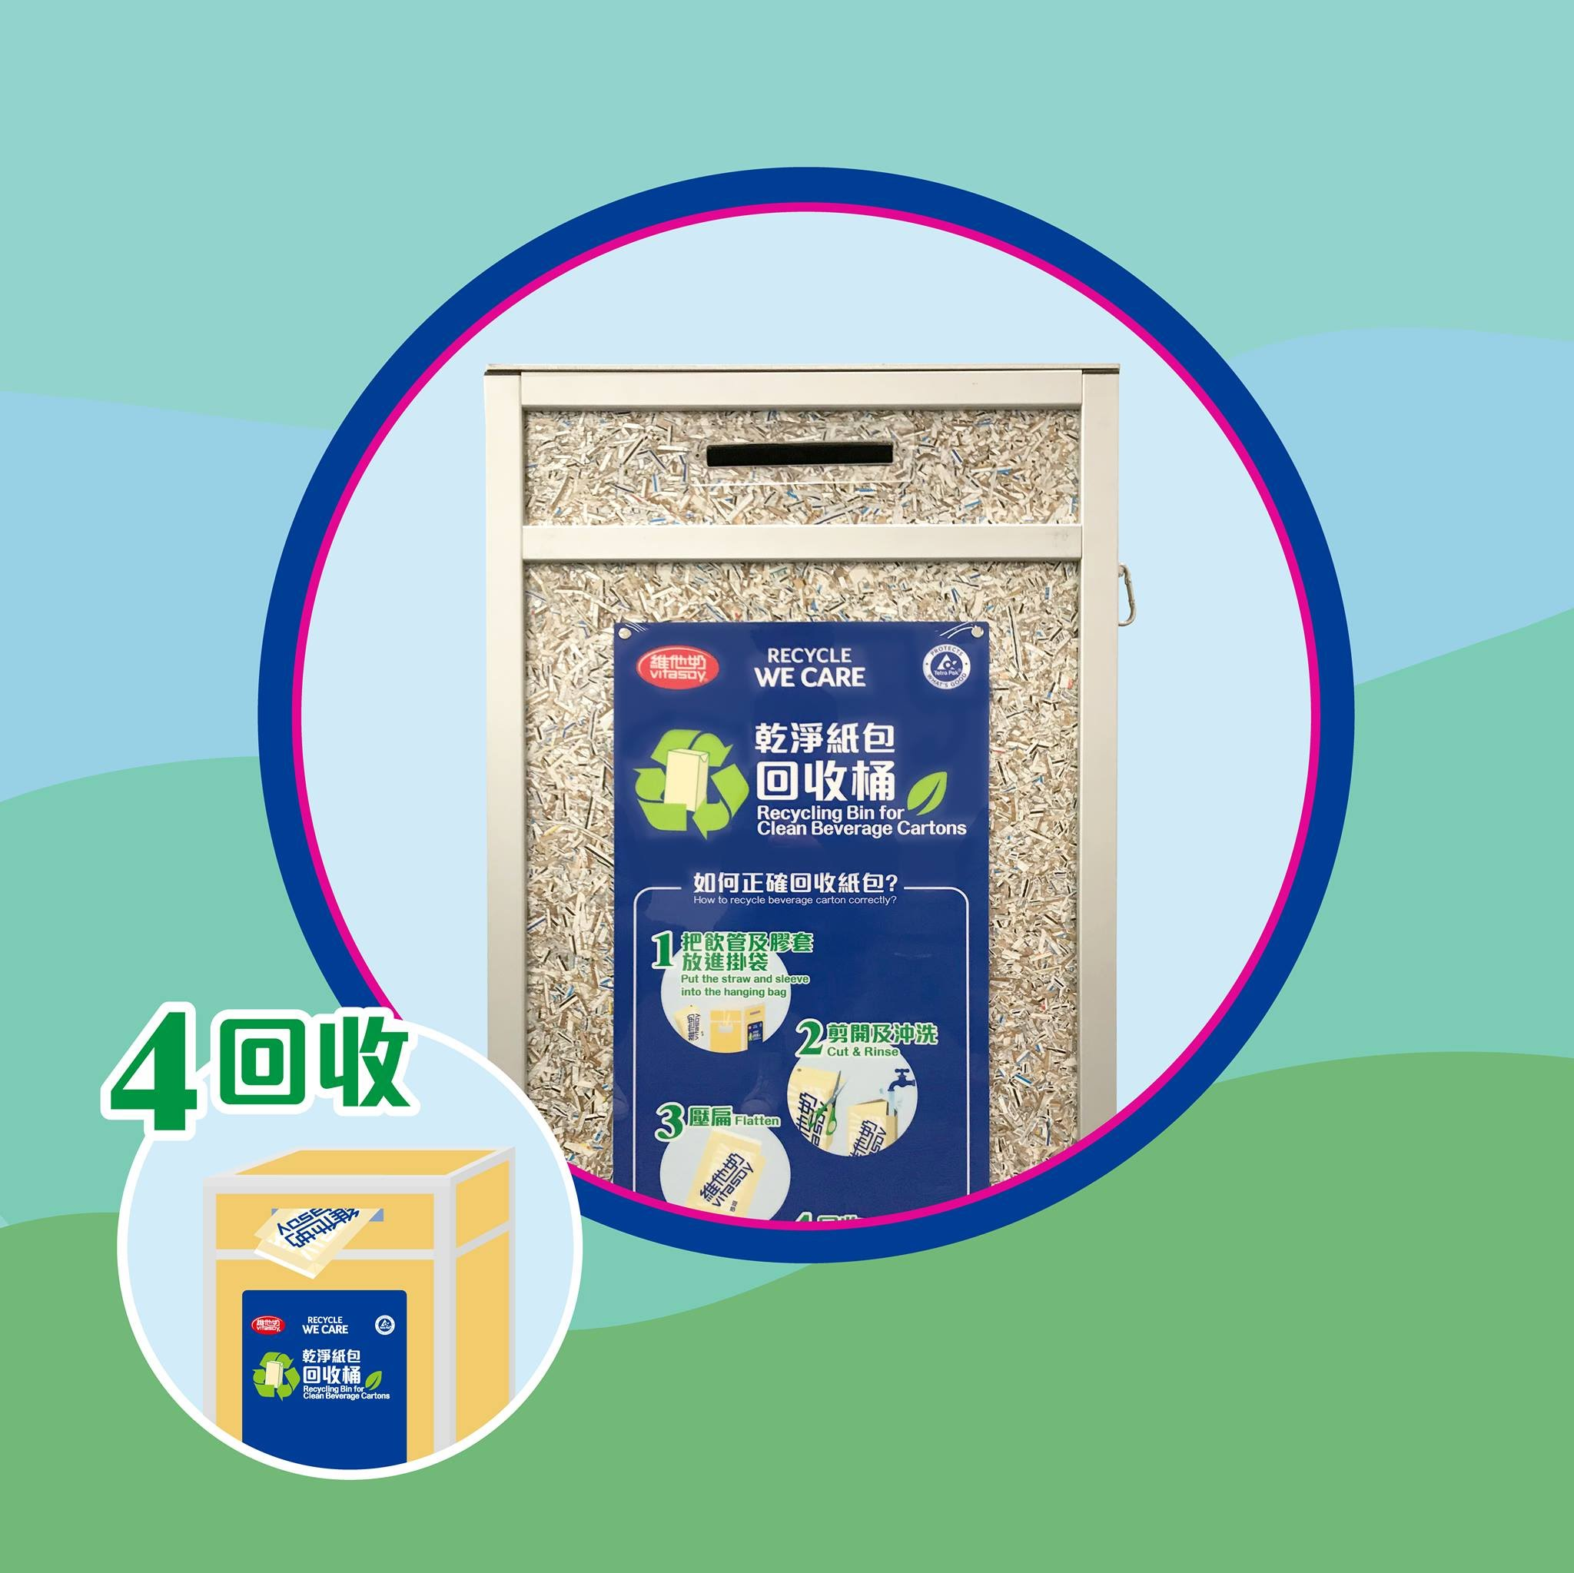
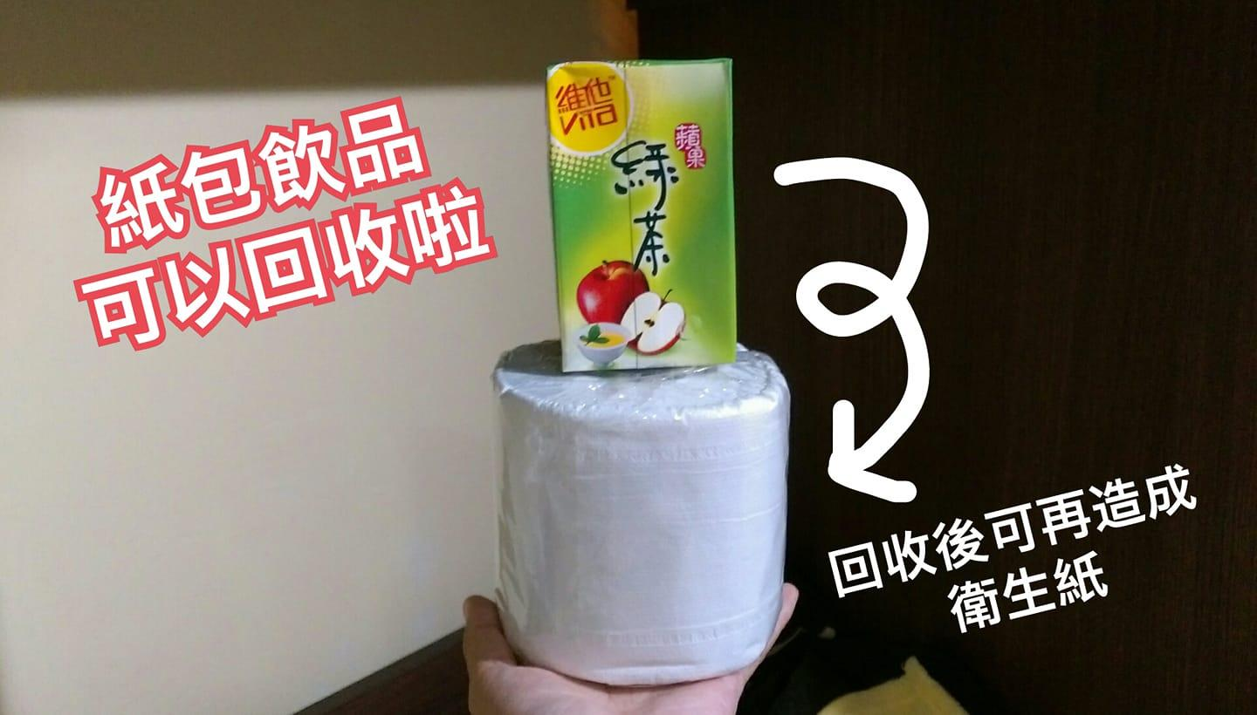
回收

Slide 23
回收

